Slide 1
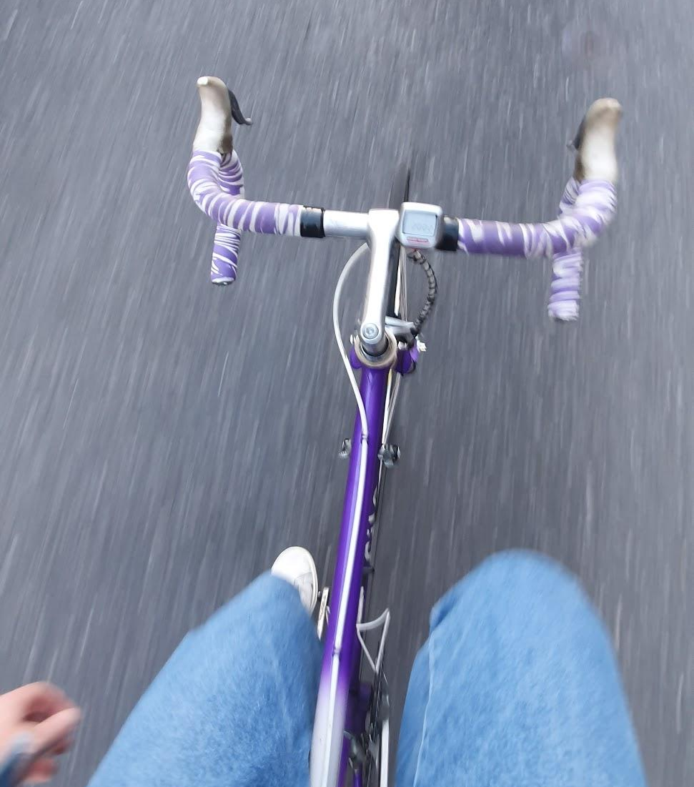
PARTIE 2 En route...
Le comportement à adopter dans la circulation
<numéro>

Slide 2
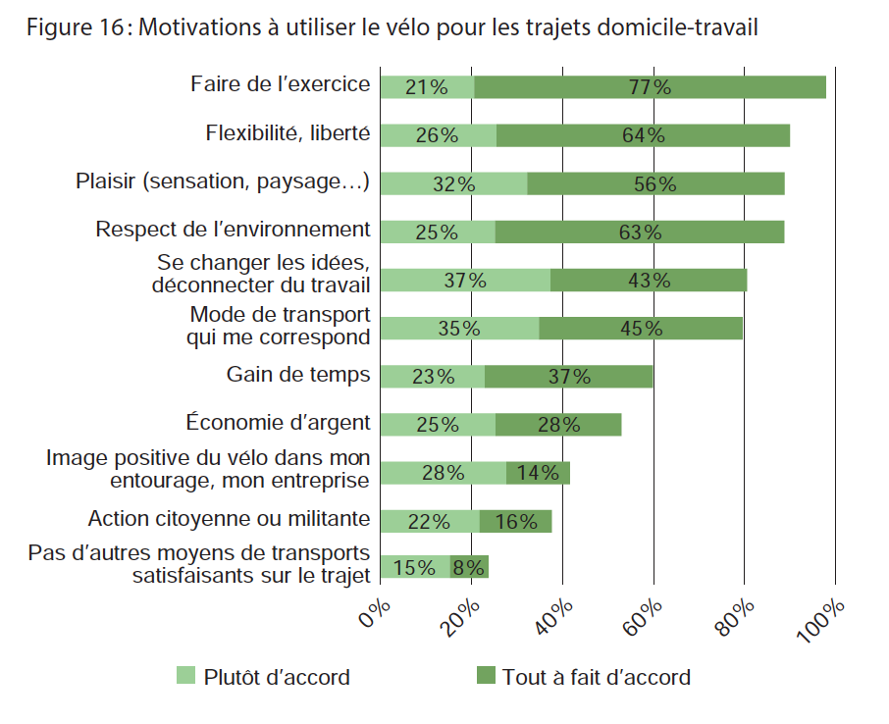
Les motivations à la pratique du vélo
Avais-tu pensé que le vélo apportait autant de satisfactions ?
P. Rérat, Giacomel. G., Martin A. (2019). Au travail à vélo… La pratique utilitaire de la bicyclette en Suisse. Collection Espaces, mobilités et sociétés. p.96
<numéro>

Slide 3
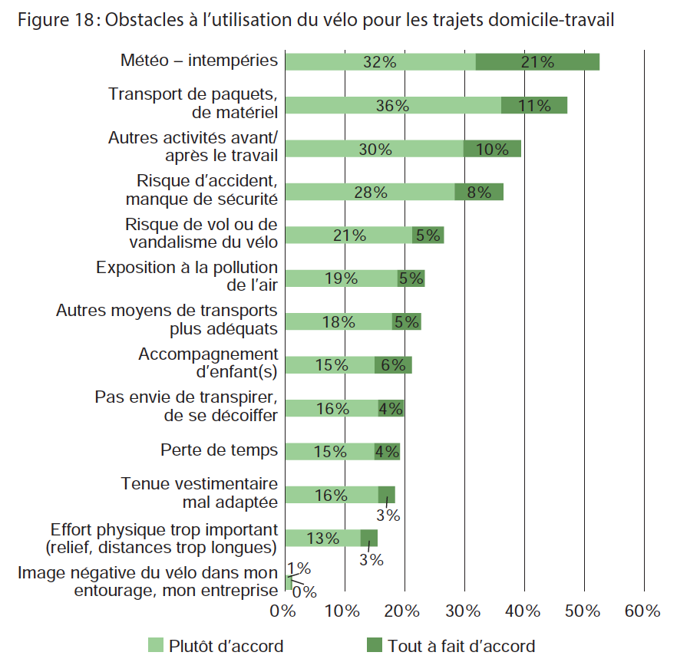
Les obstacles à la pratique du vélo
Evidemment, il y a bien des contraintes… mais il suffit de bien s’équiper pour palier nombre de ces obstacles.
P. Rérat, Giacomel. G., Martin A. (2019). Au travail à vélo… La pratique utilitaire de la bicyclette en Suisse. Collection Espaces, mobilités et sociétés. p.117
<numéro>

Slide 4
Où se placer sur la route ?
Nos recommandations :
Roule à 70 cm du bord
Sur la piste cyclable s’il y en a une
Si nous sommes plusieurs à vélo
→ se placer l’un derrière l’autre
Ne pas zigzaguer
Source
<numéro>

Slide 5
Et dans les situations plus critiques ?
Pro Vélo te donne tous les conseils ici, visionne les courtes vidéos.
Et fais attention dans la circulation, malheureusement tu n’es pas seul-e :
Ton comportement dans un rond-point
Ton comportement pour tourner à gauche
<numéro>

Slide 6
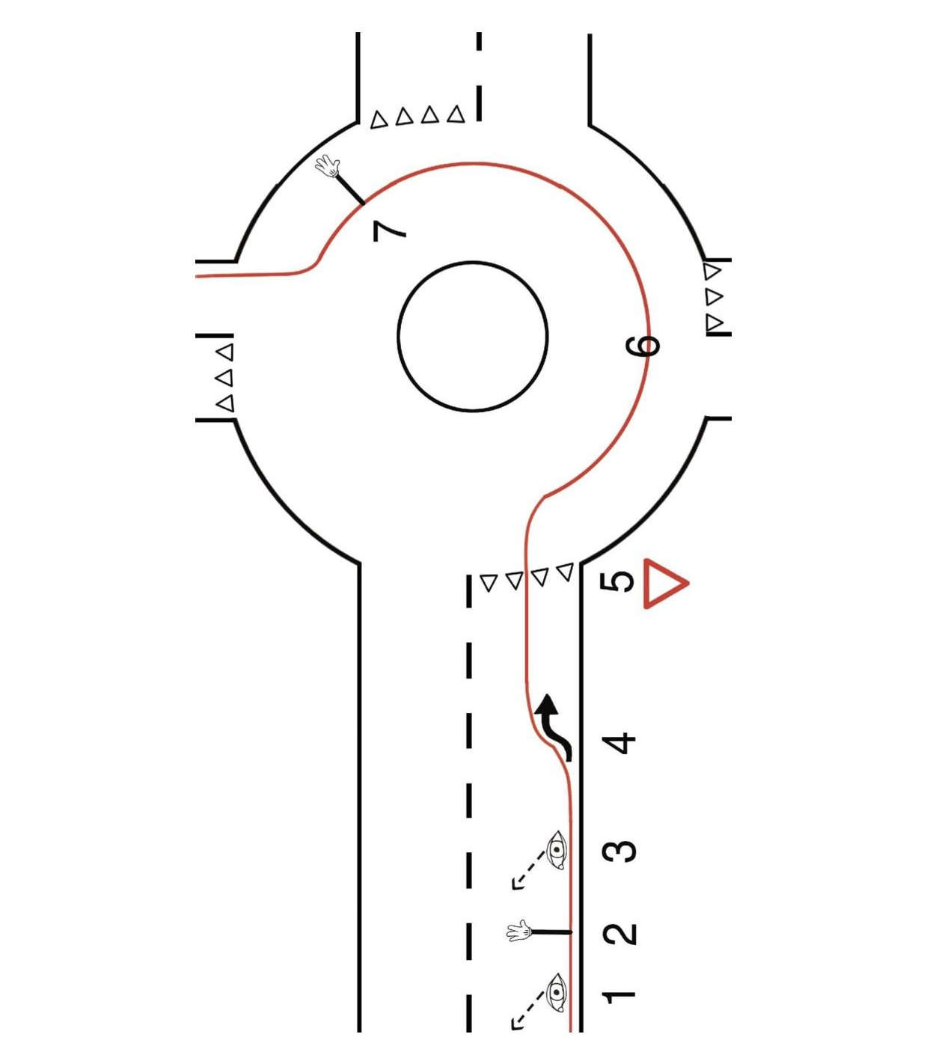
Comment circuler dans un rond-point ?
Arrivée
Je regarde en arrière par-dessus mon épaule gauche
J'indique avec mon bras gauche pour indiquer que je vais changer de trajectoire
Je regarde une 2ème fois en arrière par-dessus mon épaule gauche
Je me place au milieu de la chaussée
Je suis attentif avant de me lancer dans le giratoire, la priorité est pour ceux venant à ma gauche
Je roule au milieu de la chaussée
J'indique avec mon bras droite pour signaler ma sortie
<numéro>
Départ

Slide 7
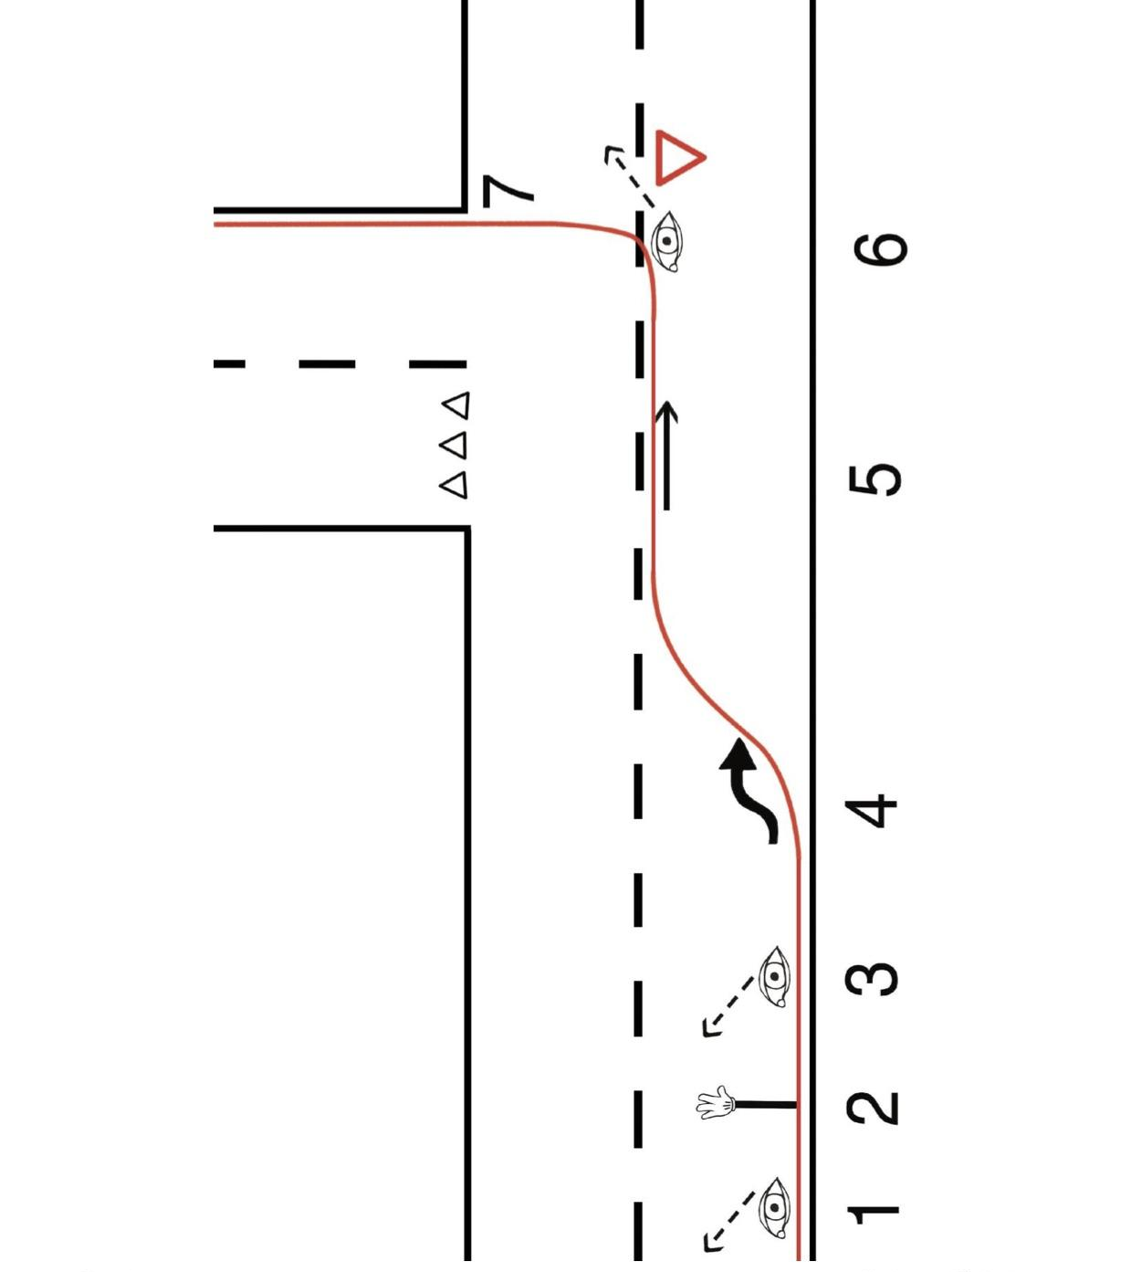
Comment me positionner pour tourner à gauche ?
Arrivée
Je regarde en arrière par-dessus mon épaule gauche.
J'indique avec mon bras gauche pour indiquer que je vais changer de trajectoire,
Je regarde une 2ème fois en arrière par-dessus mon épaule gauche.
Je suis attentif et regarde bien si aucune voiture ne vient en face avant de traverser la route.
Je me déplace sur la chaussée pour me positionner au centre de la route.
Je roule au milieu de la route, et je fais en sorte que les voitures puissent me dépasser par la gauche.
J'ai traversé en toute sécurité et je pédale à nouveau à droite de la chaussée.
<numéro>
Départ

Slide 8
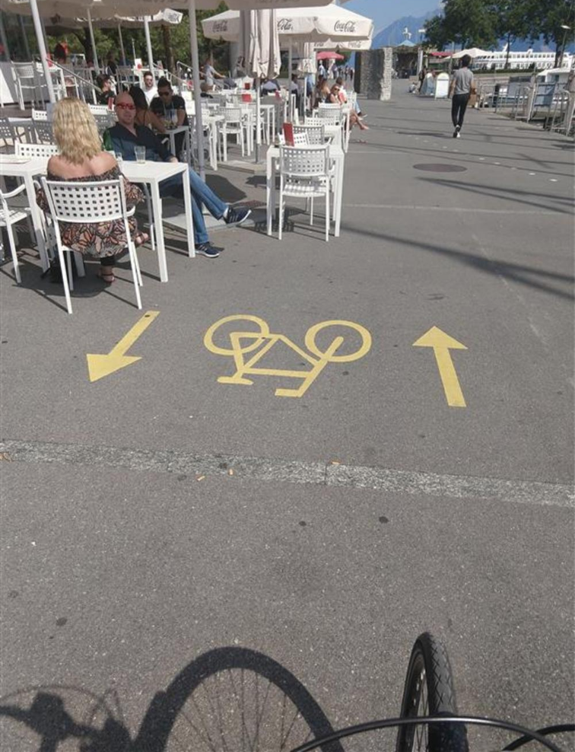
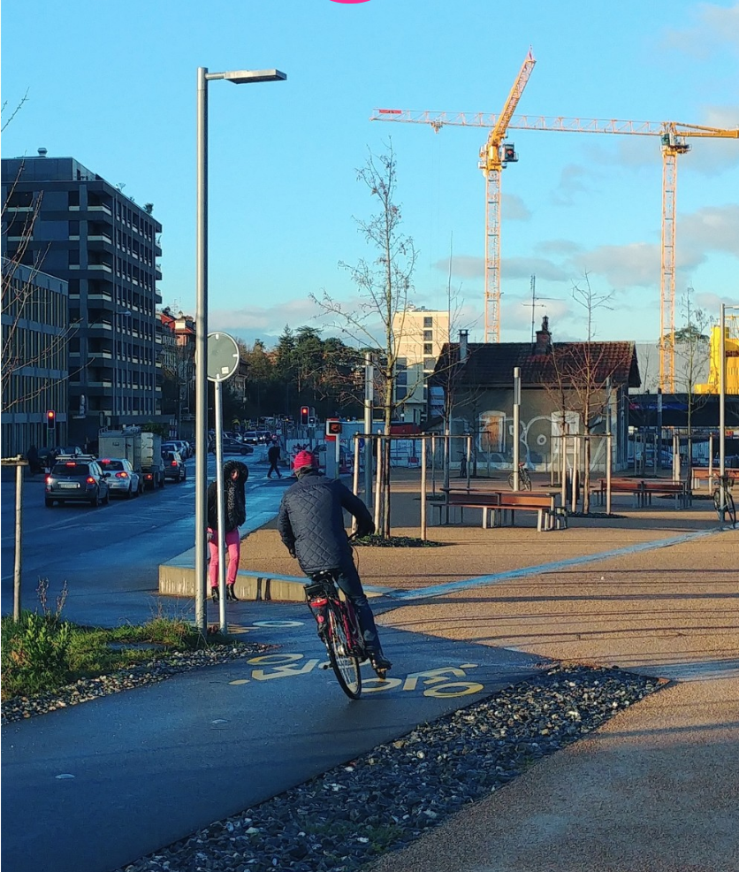
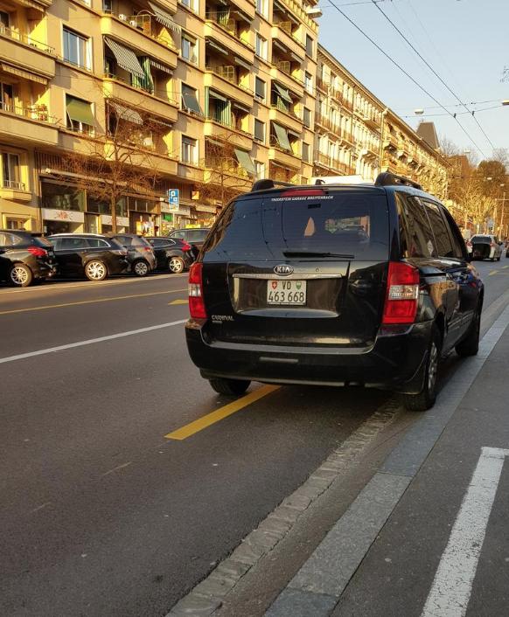
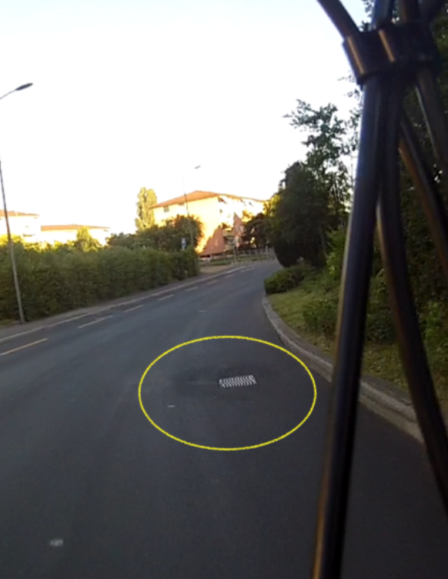
Les obstacles rencontrés en route
Stationnement sur la piste cyclable Source
Ca roule dans les cafés Source
Virage à gauche serré Source
Attention au trou Source
Regarde les vidéos en français (14 à 19)
Tu peux également signaler les problématiques que tu rencontres à vélo :
https://bikeable.ch/map
<numéro>

Slide 9
A toi de jouer, reste attentif sur la route, tu n’es malheureusement pas seul...
Mais avant, nous allons vérifier ce que tu as retenu :
Questions 7 à 12
3
<numéro>

